Slide 1

ОСНОВНЫЕ ЕДИНИЦЫ СИНТАКСИСА
8 класс
Sintaxis – составление (греч)
Кузнецова Л.Н.

Slide 2
СЛОВОСОЧЕТАНИЕ
ПРЕДЛОЖЕНИЕ
СИНТАКСИС
ТЕКСТ

Slide 3
Составьте два предложения.
гений
виденье
как
мгновенье
перед
красота
помнить
мимолётный
чудный
чистый
ты
я
явиться

Slide 4

СРАВНИТЕ
Я помню чудное мгновенье: передо мной явилась ты, как мимолётное виденье, как гений чистой красоты.
А.С. Пушкин

Slide 5


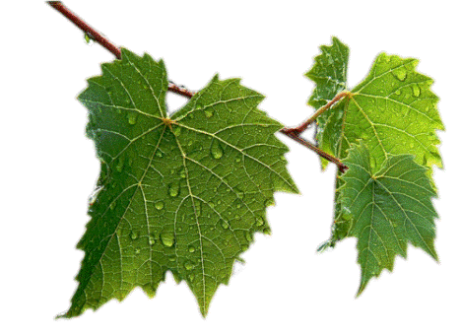
Окрасилась ярким румянцем осина.
Пылают рябины багряного дня.
— В чём сила твоя?
Отвечай мне, Россия!
— В том сила моя,
Что ты любишь меня.

Slide 6




Родной язык

Slide 7

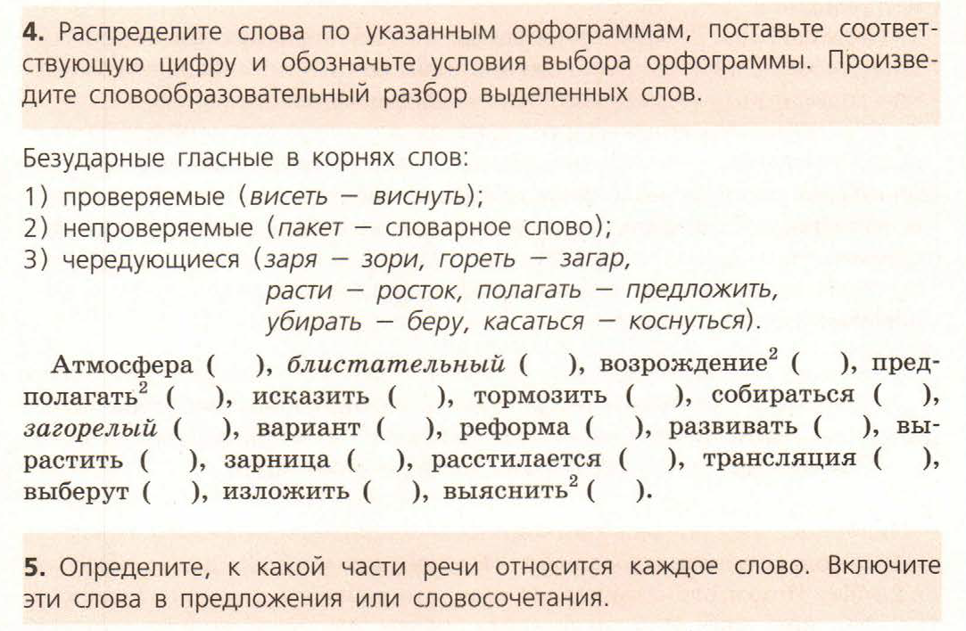

Slide 8
